Slide 1

Název školy : Základní škola a Mateřská škola Prysk,okres Česká Lípa ,příspěvková organizace
Autor: Eva Vavřinová
Název materiálu: VY_52_INOVACE_31 _ENVIRONMENTÁLNÍ VÝCHOVA_Negativní vlivy člověka na přírodu
Číslo projektu : CZ .1.07/1.4.00/21.1705
Anotace : Prezentace je určena žákům 3.,4.,a 5.ročníku k procvičení učiva o životním prostředí
Zdroj: clipart OFFICE

Slide 2
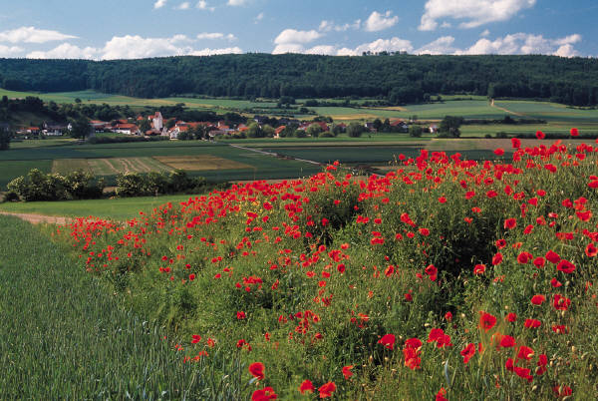
Životní prostředí
ŽP člověka tvoří vše, s čím jsou lidé ve vzájemných podmínkách

Slide 3
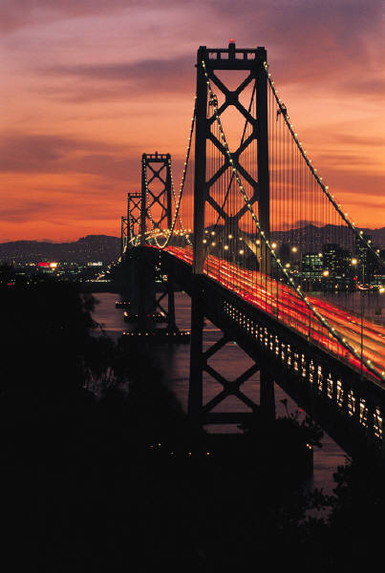

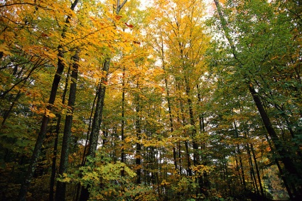
Složky životního prostředí
Přírodní- vzduch , voda ,půda, rostliny i živočichové
Umělé –lidské výtvory (obydlí, silnice , továrny ,umění….)
Sociální – členové rodiny ,spolužáci ,.
spoluobčané

Slide 4
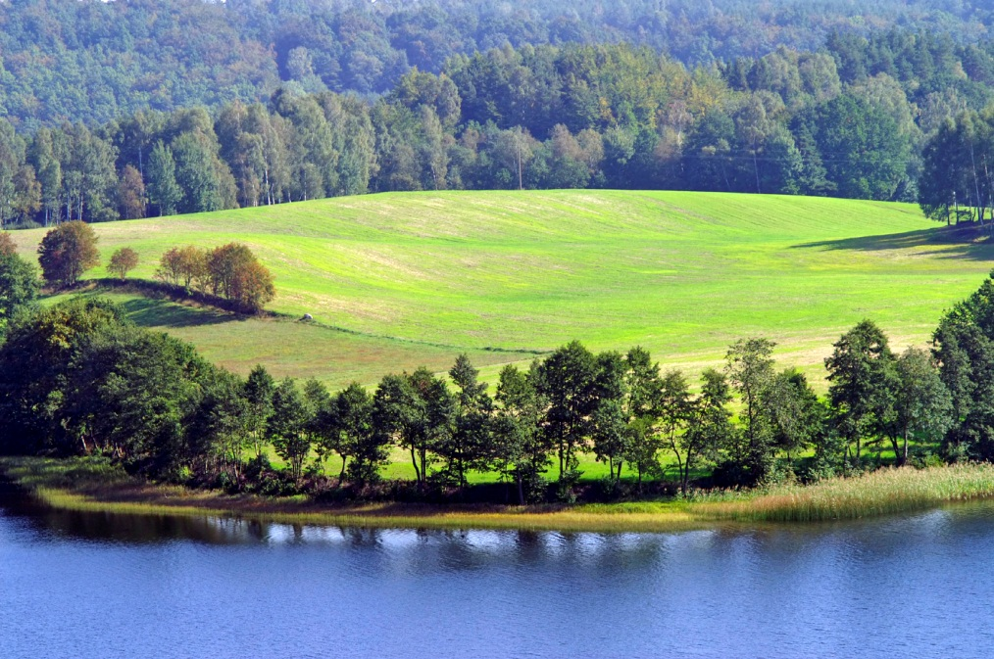
Životní prostředí
Člověku poskytuje podmínky k životu, je člověkem měněno a zpětně působí na člověka

Slide 5
Ochrana životního prostředí
V současné době je nutné snižovat vlivy ,které na životní prostředí působí negativně.
Musíme dodržovat zákony na ochranu životního prostředí

Slide 6

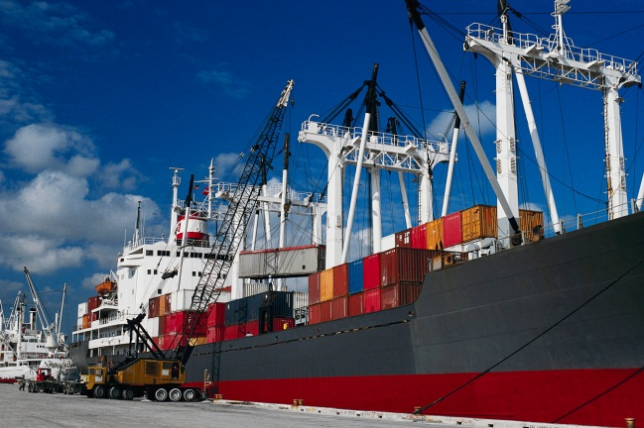
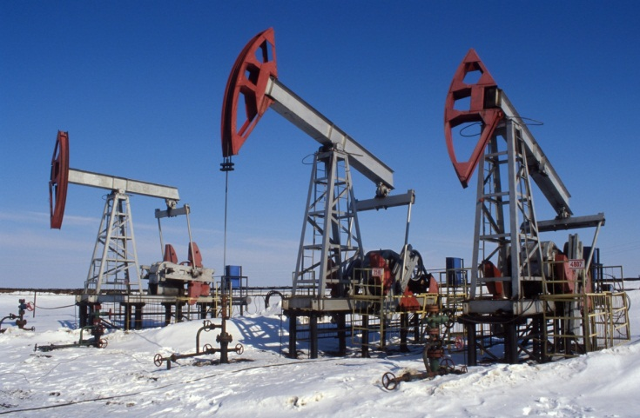
VODA
Voda je pro život velmi důležitá.
Pětina lidstva nemá přístup k nezávadné vodě.
Zásoby pitné vody se snižují ,v Evropě o třetinu,v Africe o dvě třetiny.
Znečištění vody pochází hlavně ze zemědělství ,průmyslu a dopravy.

Slide 7
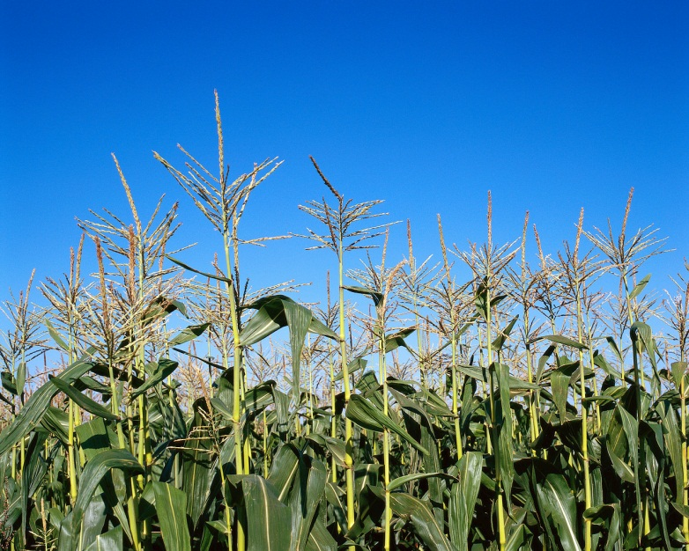
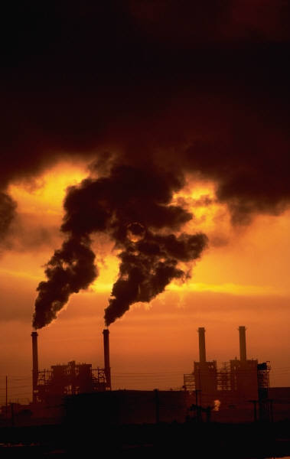
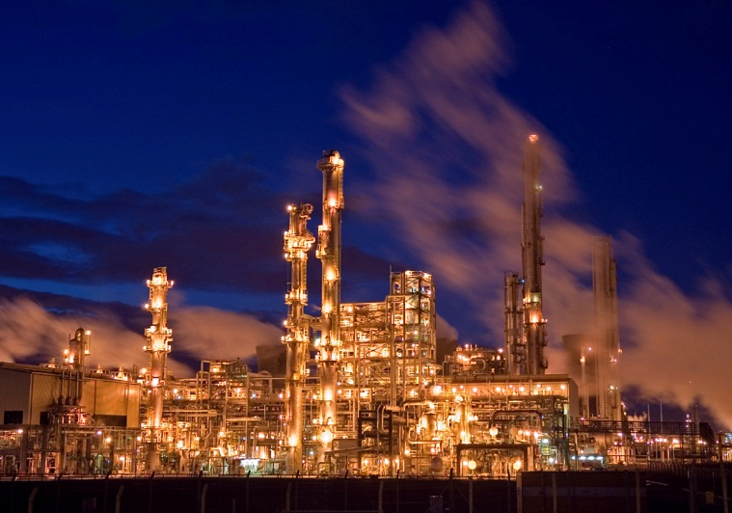
Půda
Půdu ohrožuje: zástavba,eroze,výskyt chemikálií

Slide 8
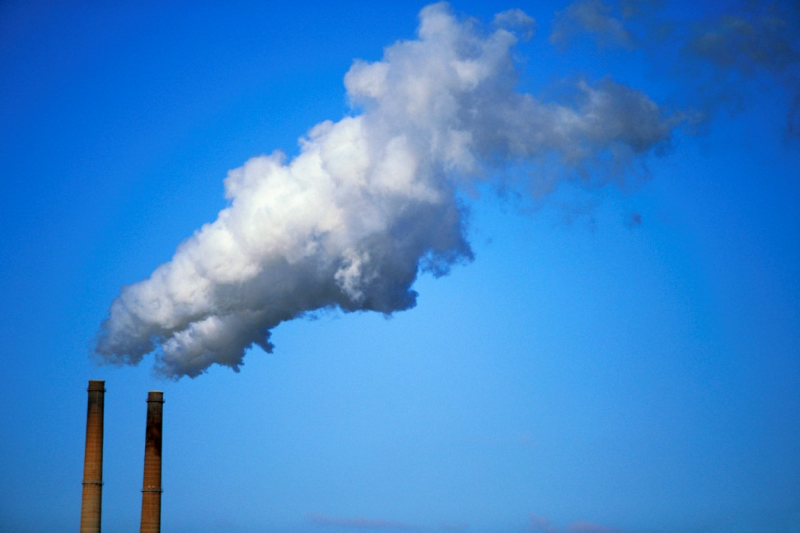
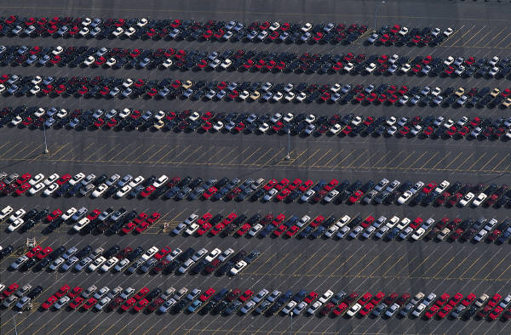
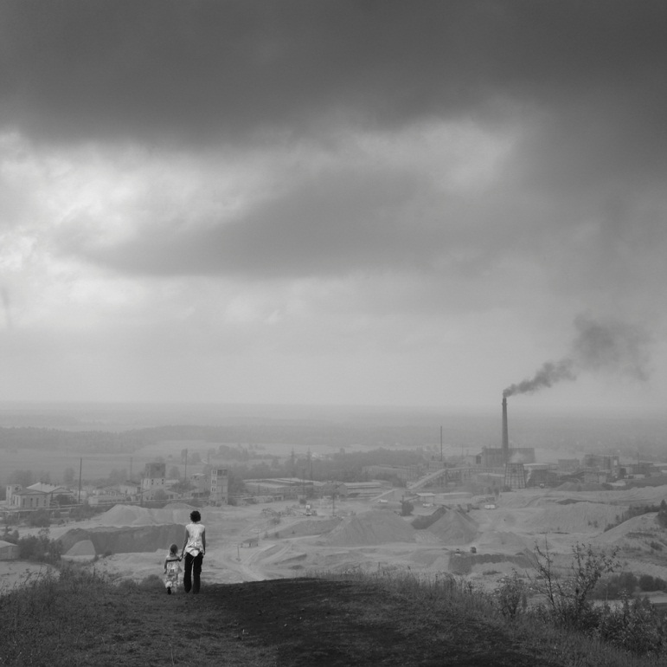

Vzduch
Velké množství látek,které znečišťují vzduch vytváří tepelné elektrárny,spalovny,automobily

Slide 9
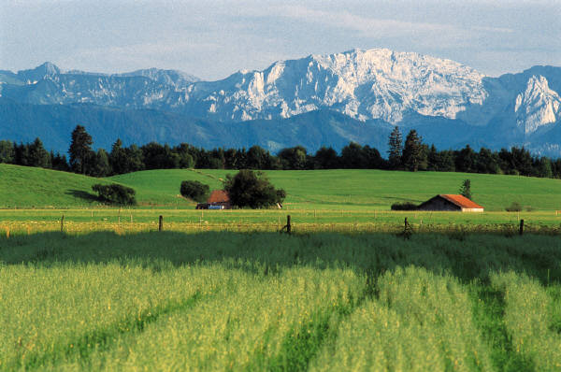

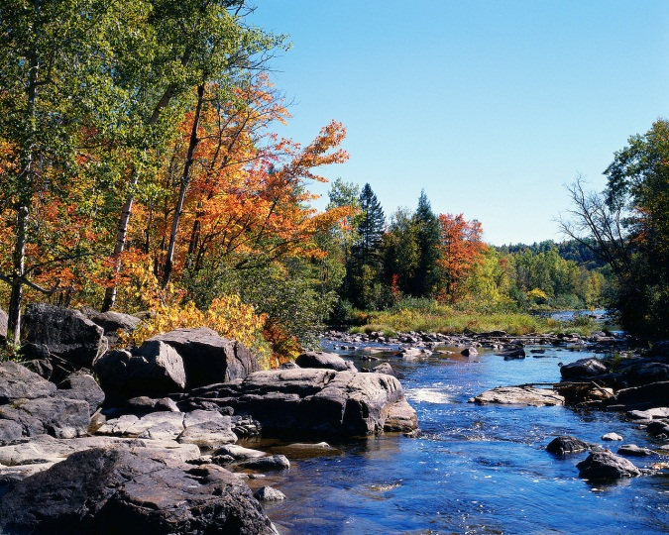
rOstliny a živočichové
Člověk se má k přírodě chovat s úctou a má mít zájem o její zachování pro další generace
Některé druhy organismů ,ty ohrožené , je potřeba chránit zákonem o ochraně přírody a krajiny

Slide 10
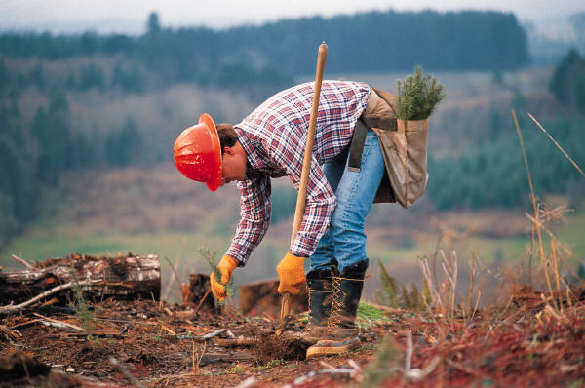
Ochraňuj přírodu i ty ! ! !

